Slide 1
Lagledarmöte för Björnjakten 2023
Älvdalen 231208 digitalt
Notes:
Jobba gärna med tvåfärgade rubriker för att få mer liv i sidan där det passar. Grundfärgen är vit, att färga en del av rubriken gul måste alltså göras manuellt.

Slide 2
Dagordning
Presentation av tävlingsledning och jury
Tidsschema för tävlingarna
Information om nummerlappar och chip
Presentation av tävlingsbanorna
Stadion
Start masstart
Banpreparering
Väderprognos
Information från TD
Information från tävlingsledningen
Notes:
En vanlig standardsida. Den finns i många olika layouter med olika färgställningar och med både en- och tvåradig rubrik. Om din rubrik är tvåradig men du använder layouten för enradig rubrik kommer brödtexten att hamna för nära rubriken och tvärt om.

Slide 3
Presentation av tävlingsledning OCH jury
TÄVLINGSLEDNING:
Arr. ledare, bitr. täv.led: Cathrine Mörk
Tävlingsledare: Dan Eriksson
Tävlingssekreterare: Lovisa Hård
Banchef: Anne Mörk
Tidtagning: Magnus Hell
Speaker: Jan Viklund
JURY:
TD Lars-Erik Rosenqvist
Tävlingsledare Dan Eriksson
Bitr. tävlingsledare Cathrine Mörk
Notes:
En vanlig standardsida. Den finns i många olika layouter med olika färgställningar och med både en- och tvåradig rubrik. Om din rubrik är tvåradig men du använder layouten för enradig rubrik kommer brödtexten att hamna för nära rubriken och tvärt om.

Slide 4
Tidsschema för tävlingarna
Fredag 8 december
Banan öppen för träning och besiktning 16:30 - 20:30
Lördag 9 december
09:55 banan stänger
10:00 första start
Banan öppnar efter sista målgång i tjejer 13, ca 11:50.
Stänger 5 min före första start i killar 12, kl 12:15.
Öppen bana för träning och besiktning 16:30-20:30
Söndag 10 december
09:55 Banan stänger
10:00 Första start
Banan öppnar efter sista målgång i tjejer 13.
Stänger 5 min före första start i killar 12.
Speaker meddelar
Notes:
En vanlig standardsida. Den finns i många olika layouter med olika färgställningar och med både en- och tvåradig rubrik. Om din rubrik är tvåradig men du använder layouten för enradig rubrik kommer brödtexten att hamna för nära rubriken och tvärt om.

Slide 5
Information om nummerlappar och CHIP
Nummerlappar hämtas klubbvis i tävlingsexpeditionen i entrén till sporthallen från kl 08:00
Chip tilldelas vid ingång till startfållan på lördagen och återlämnas vid utgång från målområdet på söndagen.
OBS!! : Chip behålls av åkare efter målgång på lördag och används igen på söndagen OBS!!
Livesändning av resultat på live.skidor.com
Notes:
En vanlig standardsida. Den finns i många olika layouter med olika färgställningar och med både en- och tvåradig rubrik. Om din rubrik är tvåradig men du använder layouten för enradig rubrik kommer brödtexten att hamna för nära rubriken och tvärt om.

Slide 6
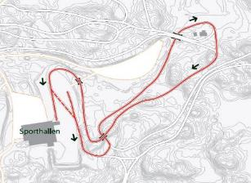
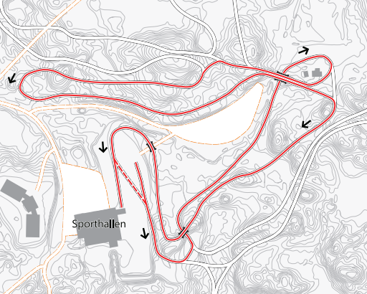
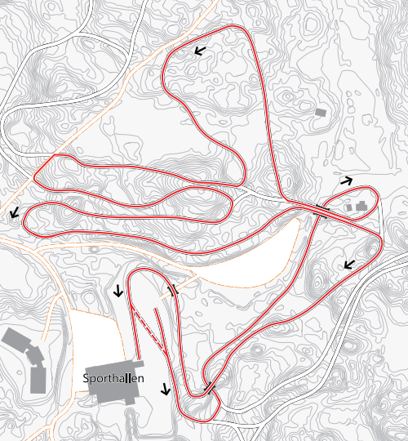
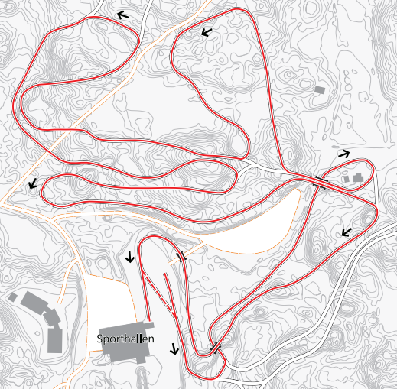
Presentation av tävlingsbanorna
1 km
1,5 km
2,5 km
3,3 km
Ban- och stadionkartor även på alvdalensif.se
Läs PM!
Notes:
En vanlig standardsida. Den finns i många olika layouter med olika färgställningar och med både en- och tvåradig rubrik. Om din rubrik är tvåradig men du använder layouten för enradig rubrik kommer brödtexten att hamna för nära rubriken och tvärt om.

Slide 7
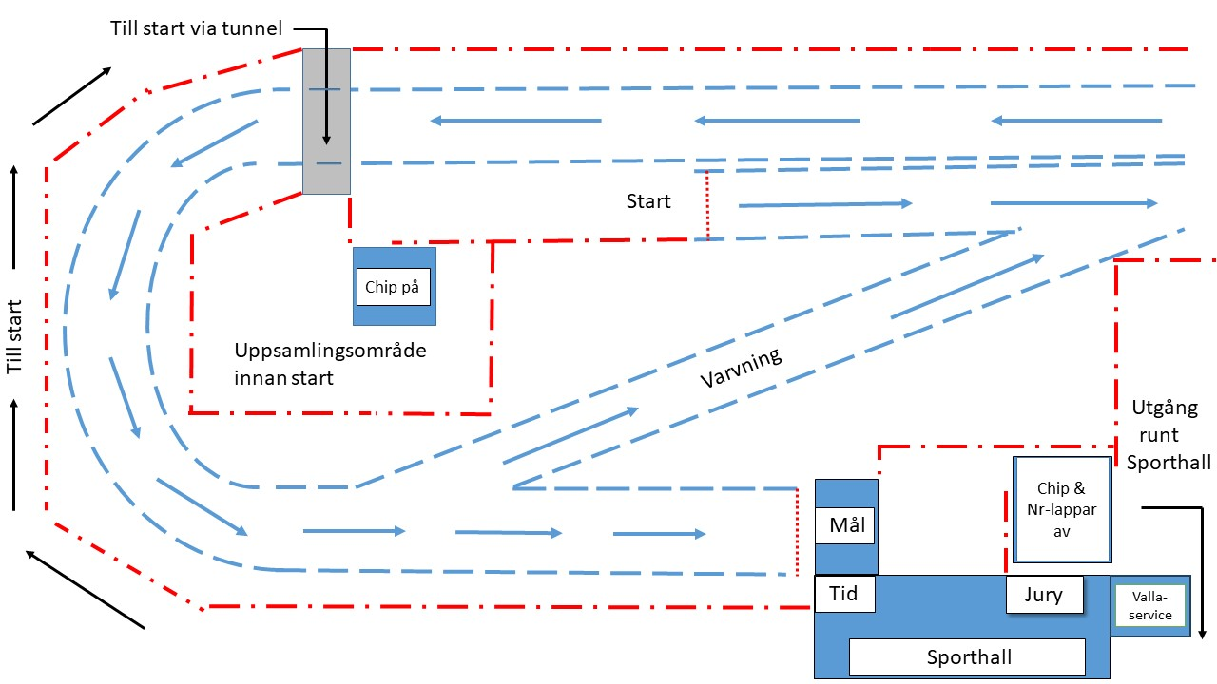

Slide 8
Start
Starten öppnar 10 minuter innan första start i respektive klass.
En ledare/förälder per tävlande genom gångtunnel till start i mix 0-8 och killar och tjejer 9-10. Övriga klasser endast tävlande genom gångtunnel.
MASSTART
Hela klassen släpps in 10 min före start. ALLA PÅ PLATS!
Startern räknar ner: 2 min-1 min-30 sek-5 4 3 2 1- START
Fem spår i starten. Lottad startordning
Notes:
En vanlig standardsida. Den finns i många olika layouter med olika färgställningar och med både en- och tvåradig rubrik. Om din rubrik är tvåradig men du använder layouten för enradig rubrik kommer brödtexten att hamna för nära rubriken och tvärt om.

Slide 9
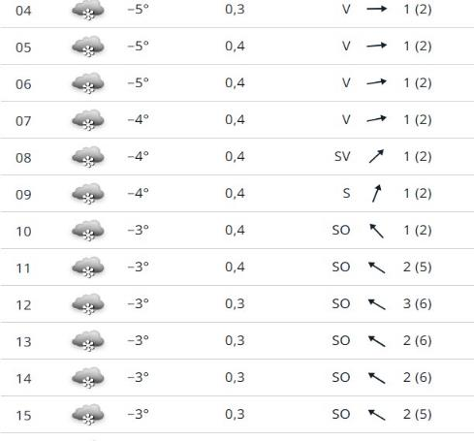
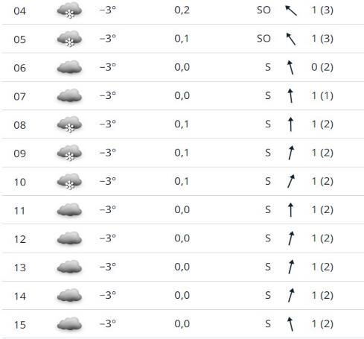
Väderprognos
LÖRDAG
SÖNDAG
Notes:
En vanlig standardsida. Den finns i många olika layouter med olika färgställningar och med både en- och tvåradig rubrik. Om din rubrik är tvåradig men du använder layouten för enradig rubrik kommer brödtexten att hamna för nära rubriken och tvärt om.

Slide 10
Banpreparering
Banchefen informerar om banor, tider för preparering, skidtest m.m
Notes:
En vanlig standardsida. Den finns i många olika layouter med olika färgställningar och med både en- och tvåradig rubrik. Om din rubrik är tvåradig men du använder layouten för enradig rubrik kommer brödtexten att hamna för nära rubriken och tvärt om.

Slide 11
Information från TD
Flourförbud
Sedan 2023 07 01 gäller förbud att valla med fluor vallor.
Gäller på alla av SSF sanktionerande tävlingar.
SSF kommer med rekommendation för kontroll vid barn –och ungdomstävlingar
Kommer publiceras på SSFs webbplats
Passering av tävlande Se regel 343.10
Spårbyte
När det finns ett eller flera preparerade spår är upprepade spårbyten eller att kliva i och ur spåret inte tillåtet.
Se regel 310.2.2.4
Notes:
En vanlig standardsida. Den finns i många olika layouter med olika färgställningar och med både en- och tvåradig rubrik. Om din rubrik är tvåradig men du använder layouten för enradig rubrik kommer brödtexten att hamna för nära rubriken och tvärt om.

Slide 12
Information från tävlingsledningen
Ej fullföljd tävling på lördag = ej start på söndag.
Inga uppvärmningsspår. Ta med löparskor
Gratis vallahjälp med fäste i Pistmaskinsgaraget. Lör kl 8 – Sön kl 12-
PRISUTDELNING SÖNDAG
Utomhus vid Höghols förskola 50 m rakt västerut från sporthallens entré
Mix 0-8 direkt vid målgång. Övriga fortlöpande under dagen. Meddelas
av speaker
Alla får pris t.o.m. killar och tjejer 14.
Killar och tjejer 15 och 16 50%
Notes:
En vanlig standardsida. Den finns i många olika layouter med olika färgställningar och med både en- och tvåradig rubrik. Om din rubrik är tvåradig men du använder layouten för enradig rubrik kommer brödtexten att hamna för nära rubriken och tvärt om.

Slide 13
Frågor?

Slide 14
Tack för att ni lyssnat. Lycka till!

